Slide 1
Principle of Information Retrieval System
链接分析
Link Analysis
*改编自 王斌 网上公开的课件，http://ir.ict.ac.cn/~wangbin

Slide 2
内容提要
锚文本
引用分析
PageRank
HITS

Slide 3
内容提要
锚文本
引用分析
PageRank
HITS

Slide 4
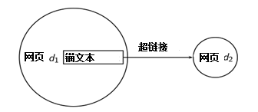
Web可以看成一个有向图
假设1: 超链接代表了某种质量认可信号
超链 d1 → d2 表示 d1的作者认可 d2 的质量和相关性
假设 2: 锚文本描述了文档 d2 的内容
这里的锚文本定义比较宽泛，包括链接周围的文本
如:“You can find cheap cars ˂a href =http://…˃here ˂/a ˃. ”
锚文本: “You can find cheap cars here”

Slide 5
[d₂中文本] vs. [d₂中文本] + [锚文本 → d₂]
后者往往效果好于前者
例子: 查询 IBM
IBM 的版权页匹配上
很多作弊网页匹配上
IBM的wikipedia页面
可能与IBM 的主页并不匹配!
… 也许 IBM 的主页上大部分都是图
而按照 [锚文本 → d₂] 来搜索效果会比较好
这种表示下，出现IBM最多的是其主页 www.ibm.com

Slide 6
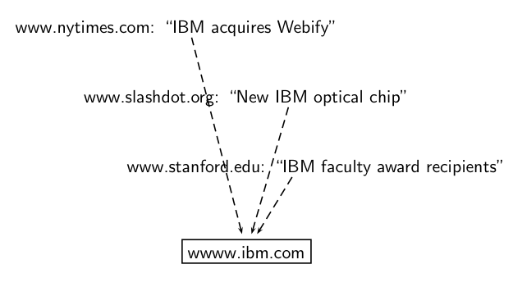
指向www.ibm.com的很多锚文本中包含IBM

Slide 7
对锚文本构建索引
锚文本往往比网页本身更能揭示网页的内容
在计算过程中，锚文本应该被赋予比文档中文本更高的权重

Slide 8
思考：PageRank背后的假设
假设1：Web上的链接是网页质量的标志——链出网页的作者认为链向的网页具有很高的质量
假设2：锚文本能够描述链向网页的内容
通常情况下假设1是否成立？
通常情况下假设2是否成立？

Slide 9
Google炸弹(Google bomb)
Google炸弹是指由于人为恶意构造锚文本而导致的结果很差的搜索
2007年1月Google引入了一个新的权重计算公式来修正了很多Google炸弹的结果。
例如: [dangerous cult] on Google, Bing…
一些厌恶 Church of Scientology的人联合构建链接
已解决的Google炸弹: [dumb motherf…], [who is a failure?], [evil empire]

Slide 10
内容提要
锚文本
引用分析
PageRank
HITS

Slide 11
PageRank的起源: 引用分析(1)
引用分析：科技文献中的引用分析
一个引用的例子: “Miller (2001) has shown that physical activity alters the metabolism of estrogens.”
可以把“Miller (2001)” 看成是两篇学术文献之间的超链接
在科技文献领域使用这些“超链接”的一个应用:
根据他人引用的重合率来度量两篇文献的相似度
这称为共引相似度
在Web上也存在共引相似度：Google中提供的 “find pages like this” 或者 “Similar” 功能

Slide 12
PageRank起源: 引用分析(2)
另一个应用: 引用频率可以用度量一篇文档的影响度
最简单的度量指标：每篇文档都看成一个投票单位，引用可以看成是投票，然后计算一篇文档被投票的票数。当然这种方法不太精确。
在Web上：引用频率=入链数
入链数目大并不一定意味着高质量...
... 主要原因是因为存在大量作弊链接…
更好的度量方法：对不同网页来的引用频率进行加权
一篇文档的投票权重来自于它本身的引用因子
会不会出现循环计算？答案是否定的，实际上可以采用良好的形式化定义

Slide 13
PageRank的起源: 引用分析(3)
更好的度量方法: 加权的引用频率
这就是PageRank的基本思路
PageRank 最早起源于1960年代Pinsker和Narin提出的引用分析
引用分析不是小事情，在美国，任何教职人员的薪水取决于其发表文章的影响力！

Slide 14
内容提要
锚文本
引用分析
PageRank
HITS

Slide 15
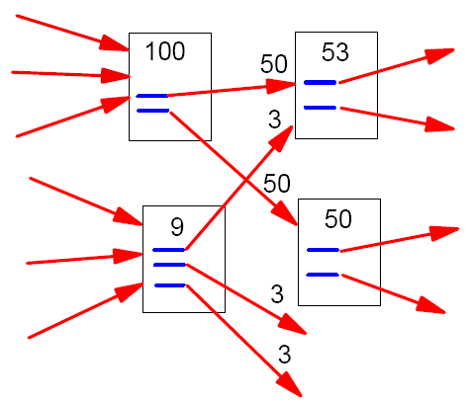
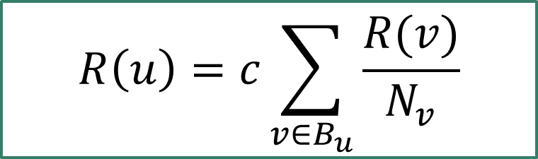
原始的PageRank公式
B_{u}
$$R\left(u\right)=c\sum_{v∈B_{u}}{\frac{R(v)}{N_{v}}}$$
u
R(u)和R(v)是分别是网页u、v的PageRank值，B_{u}指的是指向网页u的网页集合、N_{v}是网页v的出链数目。
一个网页的PageRank等于所有的指向它的网页的PageRank的分量之和(c为归一化参数)。网页的每条出链上每个分量上承载了相同的PageRank分量。

Slide 16
PageRank的特点
一个网页如果它的入链越多，那么它也越重要(PageRank越高)；
一个网页如果被越重要的网页所指向，那么它也越重要(PageRank越高) 。
类比: (1) 打电话； (2)微博粉丝

Slide 17
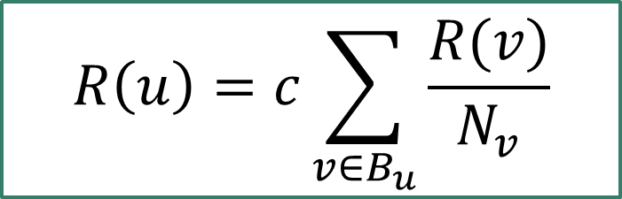
简单计算的例子(c=1)
R(A)=R(C)
R(B)=0.5R(A)
R(C)=R(B)+0.5R(A)
R(A)+R(B)+R(C)=1
解上述方程得：
R(A)=R(C)=0.4
R(B)=0.2
$$R\left(u\right)=c\sum_{v∈B_{u}}{\frac{R(v)}{N_{v}}}$$
A
0.4
0.2
0.2
0.4
B
C
0.2
0.2
0.4

Slide 18

简单计算的例子(c=1)：迭代法求解
R(A)=R(C)
R(B)=0.5R(A)
R(C)=R(B)+0.5R(A)
R(A)+R(B)+R(C)=1
$$R\left(u\right)=c\sum_{v∈B_{u}}{\frac{R(v)}{N_{v}}}$$
0.4
迭代次数 | R(A) | R(B) | R(C)
0 | 1/3 | 1/3 | 1/3
1 | 1/3 | 1/6 | 1/2
2 | 1/2 | 1/6 | 1/3
3 | 1/3 | 1/4 | 5/12
… | … | … | …
收敛 | 2/5 | 1/5 | 2/5
A
0.2
0.2
0.4
B
C
0.2
0.2
0.4

Slide 19
转化成矩阵形式
令R表示所有N个网页的PageRank组成的列向量，令网页间的连接矩阵L={l_{ij}}，P_{i}有链接指向P_{j}时，l_{ij}=1，否则l_{ij}=0。对L的每行进行归一化，即用P_{i}的出度N_{i}去除得到矩阵A={a_{ij}}，a_{ij}=l_{ij}/N_{i}，则有：
R=cA^{T}R <==> c⁻¹R=A^{T}R
根据线性代数中有关特征向量和特征值的理论，R是矩阵A^{T}的c⁻¹特征值对应的特征向量
R(A)=R(C)
R(B)=0.5R(A)
R(C)=R(B)+0.5R(A)

Slide 20
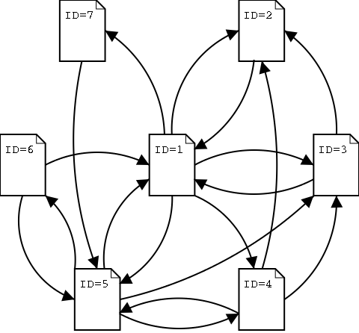
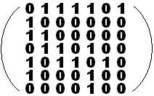
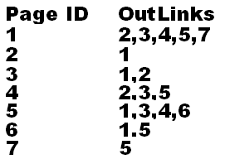
一个稍微复杂的例子
A=

Slide 21
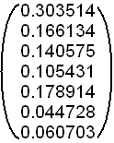
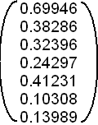
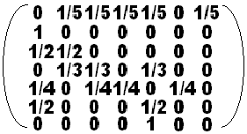
计算过程
归一化后 A =
R＝cA^{T}R，令c=1，则
R =
Normalized =

Slide 22
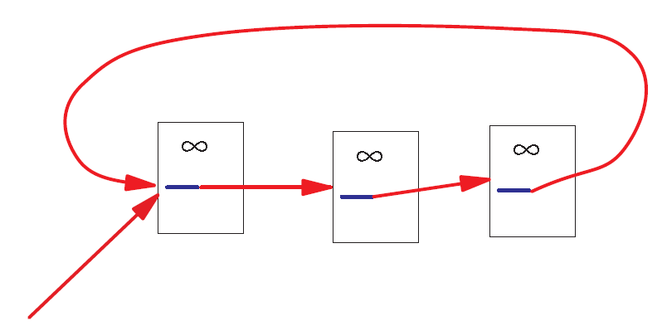
原始PageRank的一个不足
图中存在一个循环通路，每次迭代，该循环通路中的每个节点的PageRank不断增加，但是它们并不指出去，即不将PageRank分配给其他节点！

Slide 23
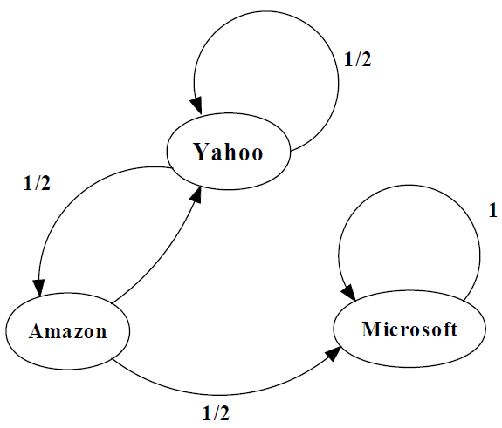
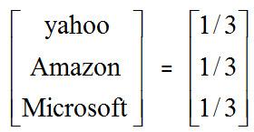
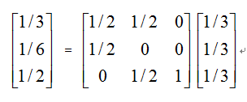
一个例子

Slide 24
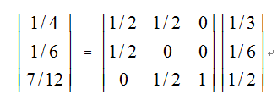
一个例子

Slide 25
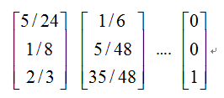
一个例子

Slide 26
改进的PageRank公式
随机冲浪或随机游走(Random Walk)模型：到达u的概率由两部分组成：一部分是直接随机选中的概率(1-d)或(1-d)/N，另一部分是从指向它的网页顺着链接浏览的概率，则有
或
上述两个公式中，后一个公式所有网页PageRank的和为1，前一个公式的PageRank和为N(1-d)+d 。
可以证明，PageRank是收敛的。计算时，PageRank很难通过解析方式求解，通常通过迭代方式求解。d 通常取0.85

Slide 27
PageRank面对的Spamming问题
SEO (Search Engine Optimization)：通过正当或作弊等手段提高网站的检索排名(包括PageRank)排名。
因此，实际中的PageRank实现必须应对这种作弊，实际实现复杂得多。实际中往往有多个因子(比如内容相似度)的融合。

Slide 28
内容提要
锚文本
引用分析
PageRank
HITS

Slide 29
IBM的HITS算法
HITS(Hyperlink-Induced Topic Search)
每个网页计算两个值
Hub：作为目录型或导航型网页的权重
Authority：作为权威型网页的权重

Slide 30
Hub & Authority
Hub
Authority
Authority

Slide 31
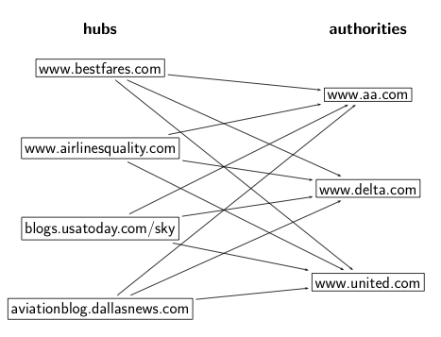
例子

Slide 32
查询[Chicago Bulls]的权威网页
0.85 | www.nba.com/bulls
0.25 | www.essex1.com/people/jmiller/bulls.htm “da Bulls”
0.20 | www.nando.net/SportServer/basketball/nba/chi.html “The Chicago Bulls”
0.15 | Users.aol.com/rynocub/bulls.htm “The Chicago Bulls Home Page ”
0.13 | www.geocities.com/Colosseum/6095 “Chicago Bulls”
(Ben Shaul et al, WWW8)

Slide 33

[Chicago Bulls]的权威网页

Slide 34
查询[Chicago Bulls]的导航型网页
1.62 | www.geocities.com/Colosseum/1778 “Unbelieveabulls!!!!!”
1.24 | www.webring.org/cgi-bin/webring?ring=chbulls “Chicago Bulls”
0.74 | www.geocities.com/Hollywood/Lot/3330/Bulls.html “Chicago Bulls”
0.52 | www.nobull.net/web_position/kw-search-15-M2.html “Excite Search Results: bulls ”
0.52 | www.halcyon.com/wordltd/bball/bulls.html “Chicago Bulls Links”
(Ben Shaul et al, WWW8)

Slide 35
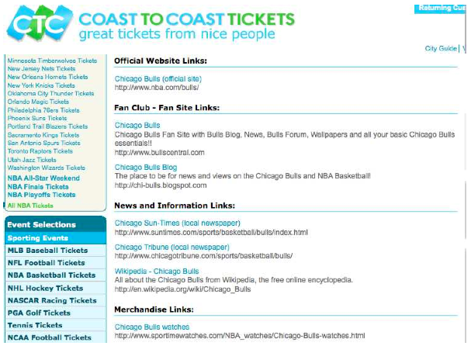
[Chicago Bulls]导航型网页的例子

Slide 36
计算方法
A
H
网页被越重要的导航型网页指向越多，其Authority越大
网页指向的高重要度权威型网页越多，其Hub越大
HITS算法也是收敛的，也可以通过迭代的方式计算。

Slide 37
HITS算法的实际计算过程
首先进行Web搜索；
搜索搜索的结果称为根集(root set)；
将所有链向种子集合和种子集合链出的网页加入到种子集合；
新的更大的集合称为基本集(base set)；
最后，在基本集上计算每个网页的hub值和authority值 (该基本集可以看成一个小的Web图)。

Slide 38
根集和基本集 (1)
根集

Slide 39
根集和基本集 (2)
根集
根集中节点链向的网页节点

Slide 40
根集和基本集 (3)
根集
指向根集节点的那些节点

Slide 41
根集和基本集 (4)
基本集
根集

Slide 42
根集和基本集 (5)
根集往往包含200-1000个节点
基本集可以达到5000个节点

Slide 43
PageRank vs. HITS
网页的PageRank与查询主题无关，可以事先算好，因此适合于大型搜索引擎的应用。
HITS算法的计算与查询主题相关，检索之后再进行计算，因此，不适合于大型搜索引擎。

Slide 44
本讲内容
锚文本：Web上的链接相关信息为什么对IR有用?
引用分析(Citation analysis)：PageRank及其他基于链接排序方法的数学基础
PageRank ：一个著名的基于链接分析的排序算法
HITS ：另一个著名的基于链接分析的排序算法

Slide 45

Q&A

